Slide 1
Study – “앞으로 이런걸 하면 좋을 것 같아요”

Slide 2
Index
Docker
Server
Android
Competition (Using ML strategy)
위의 항목들은 약 3개월 간 진행하면 좋을 것 같음

Slide 3
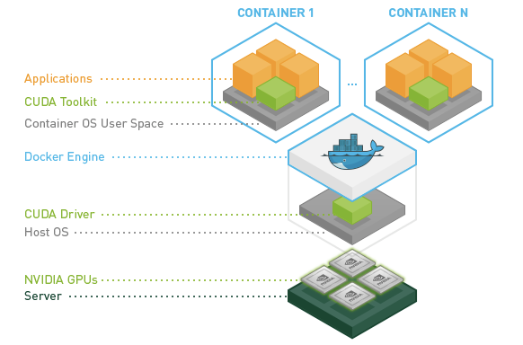
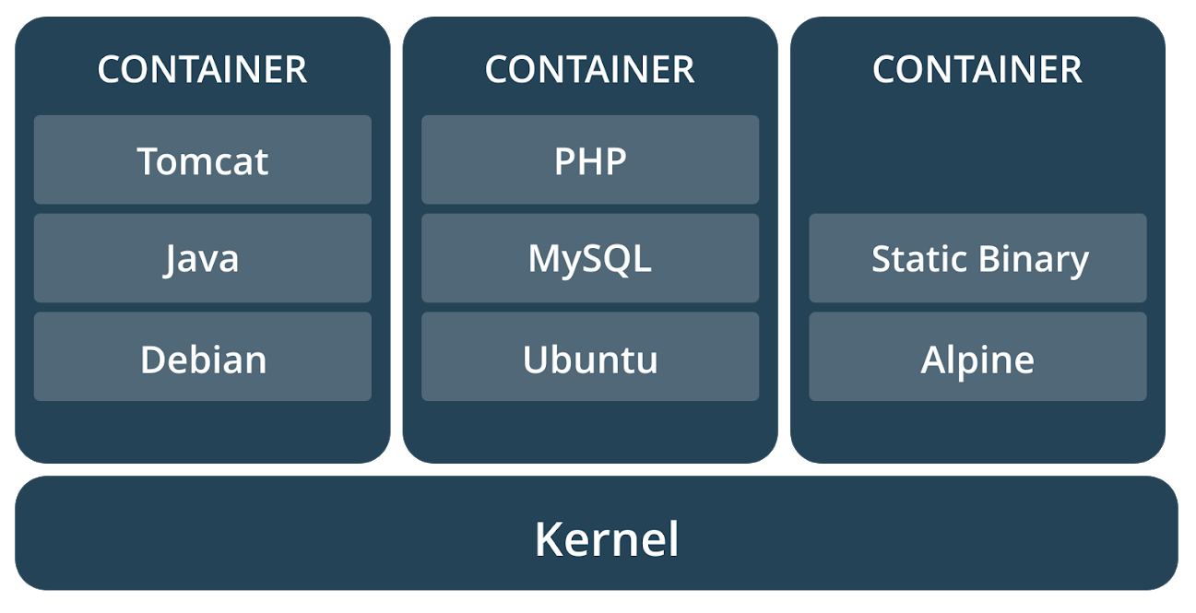
Docker
Motivation: 삽질을 덜 하는 방향으로… 개발 환경을 효율적으로 구축하는 방법을 안다면 회사 업무에 도움이 많이 될 것으로 보임 (개발환경 구축은 항상 어렵고 귀찮음..)
Goal
자신의 PC에 목적 별 다수의 Docker 구축
Docker를 Image 형태로 백업 및 OS 재설치 시 복원 (https://m.blog.naver.com/chandong83/221006388637)
Nvidia docker에 대한 이해

Slide 4
Server
Motivation
스터디원 모두가 Server에 엮여있는 상황이므로 누군가에게는 복습이, 누군가에게는 앞으로 일하는데 도움이 될 것으로 보임
(뇌피셜이지만..) ML/DL을 이용한 기술은 앞으로 Window application보다는 Server로 배포가 많이 될 것 같음
Goal
Server에 대한 이해
Linux 상에서 Server 환경 구축
간단한 ML/DL 프로젝트를 Server를 이용하여 배포

Slide 5
Android
Motivation
개발자가 자신의 아이디어를 이용하여 어플리케이션을 배포하기에는 Android 만큼 진입장벽이 낮은 것이 없다고 생각함
아이디어 회의 → 개발 협업 → 배포 과정을 통해 1인 개발자로써 좋은 경험이 될 것이라고 예상 됨
Goal
Android studio에 대한 적응
Android 프로젝트 구성에 대한 이해
간단한 프로젝트 배포

Slide 6
Competition
Motivation
기존에 참여했던 과제들은 벤치마킹 할 자료가 많아 고정관념이 있는 채로 진행하였음
현재 진행중인 Kaggle competition을 진행한다면 벤치마킹 할 자료가 별로 없어 그동안 공부했던 내용을 좀 더 유연하게 사용해 볼 수 있을 것으로 예상됨
해보고 싶은 과제
https://www.kaggle.com/c/hashcode-photo-slideshow
주어진 이미지를 이용하여 흥미로운 슬라이드 쇼를 만들어라！
https://www.kaggle.com/c/m5-forecasting-accuracy
월마트의 판매량 예측
위의 두 Competition은 Deadline이 한달 이상 남음

Slide 7
Appendix.
모각공도 나쁘지 않아요

